Slide 1
汽缸組簡報
指導教授：毛彥傑
組長：40923209盧詩婷
組員：40923221陳致儒 40923218陳柏宇 40923211陳廷翰

Slide 2
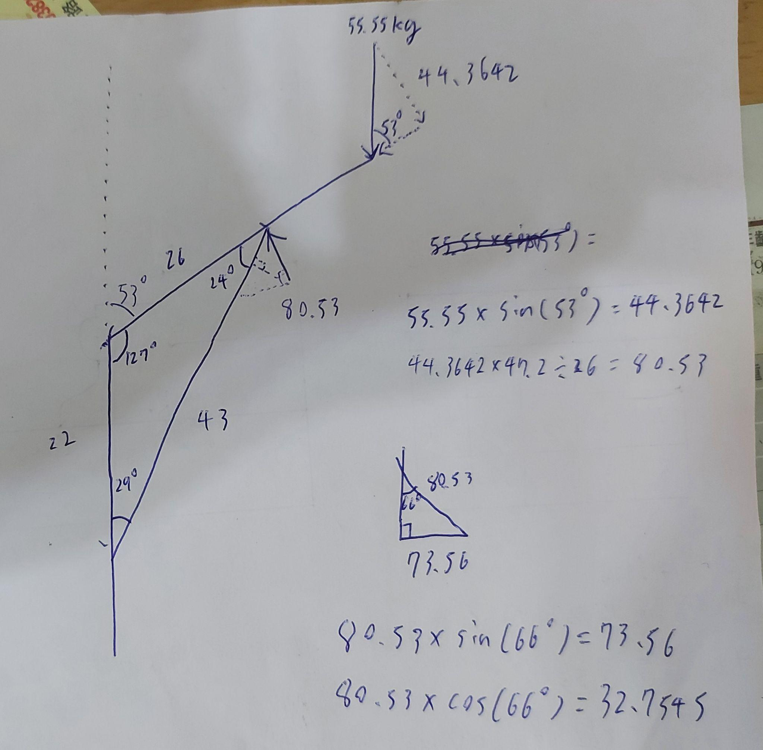
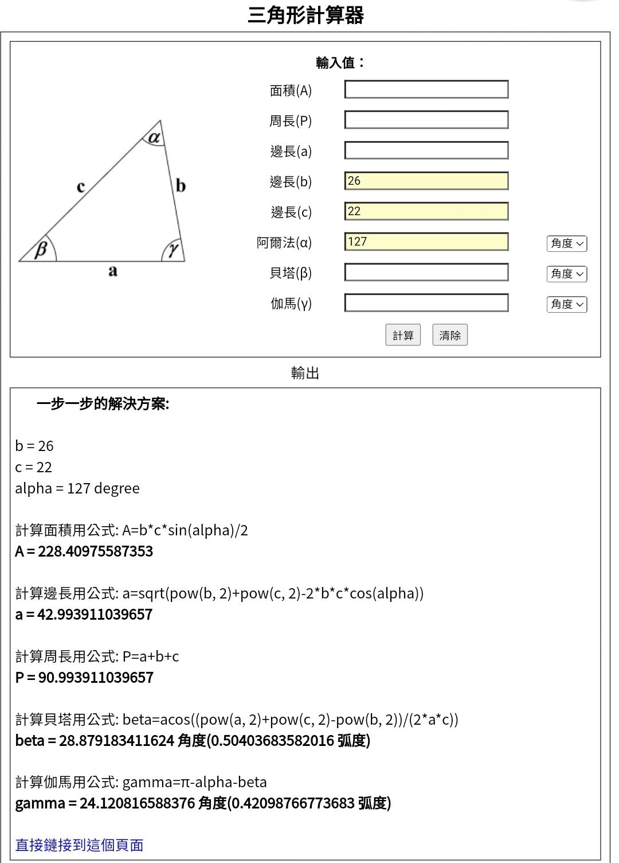
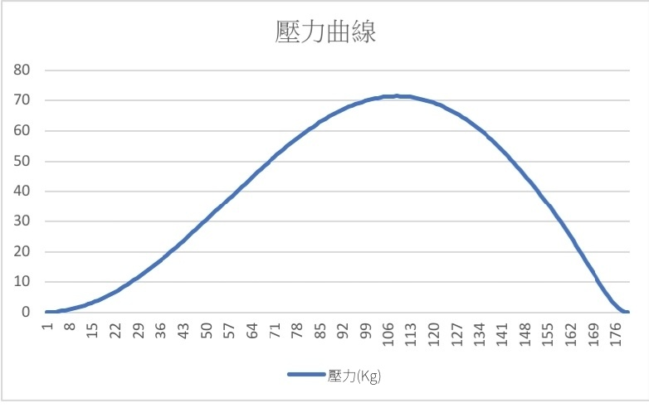
上次
內容
將上次重新測量的所有數據重新計算過後，導入Excel
可以得出當角度為109度時，最大壓力值為71.43Kg

Slide 3
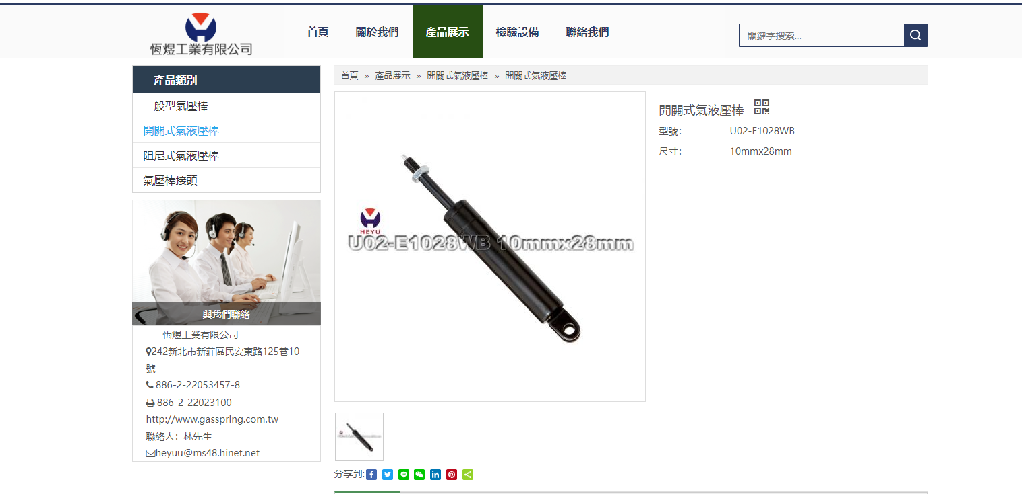
本次
內容
url:http://www.gasspring.com.tw/pl3979944.html

Slide 4
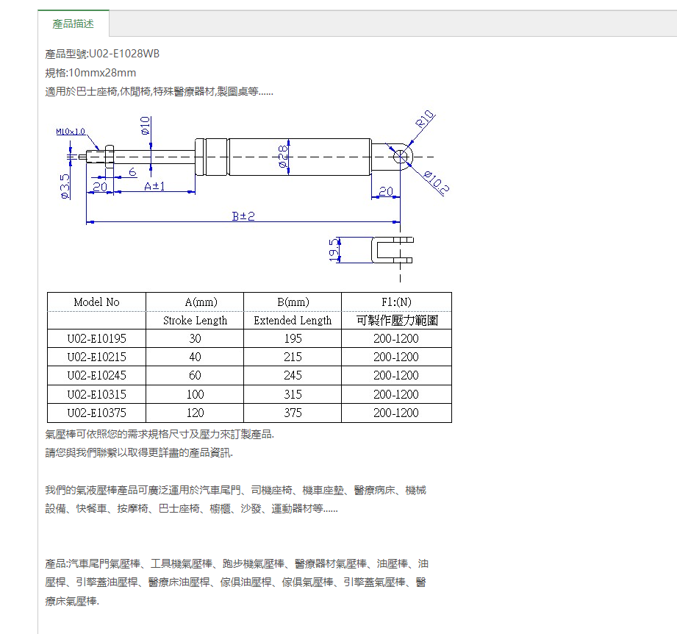

Slide 5
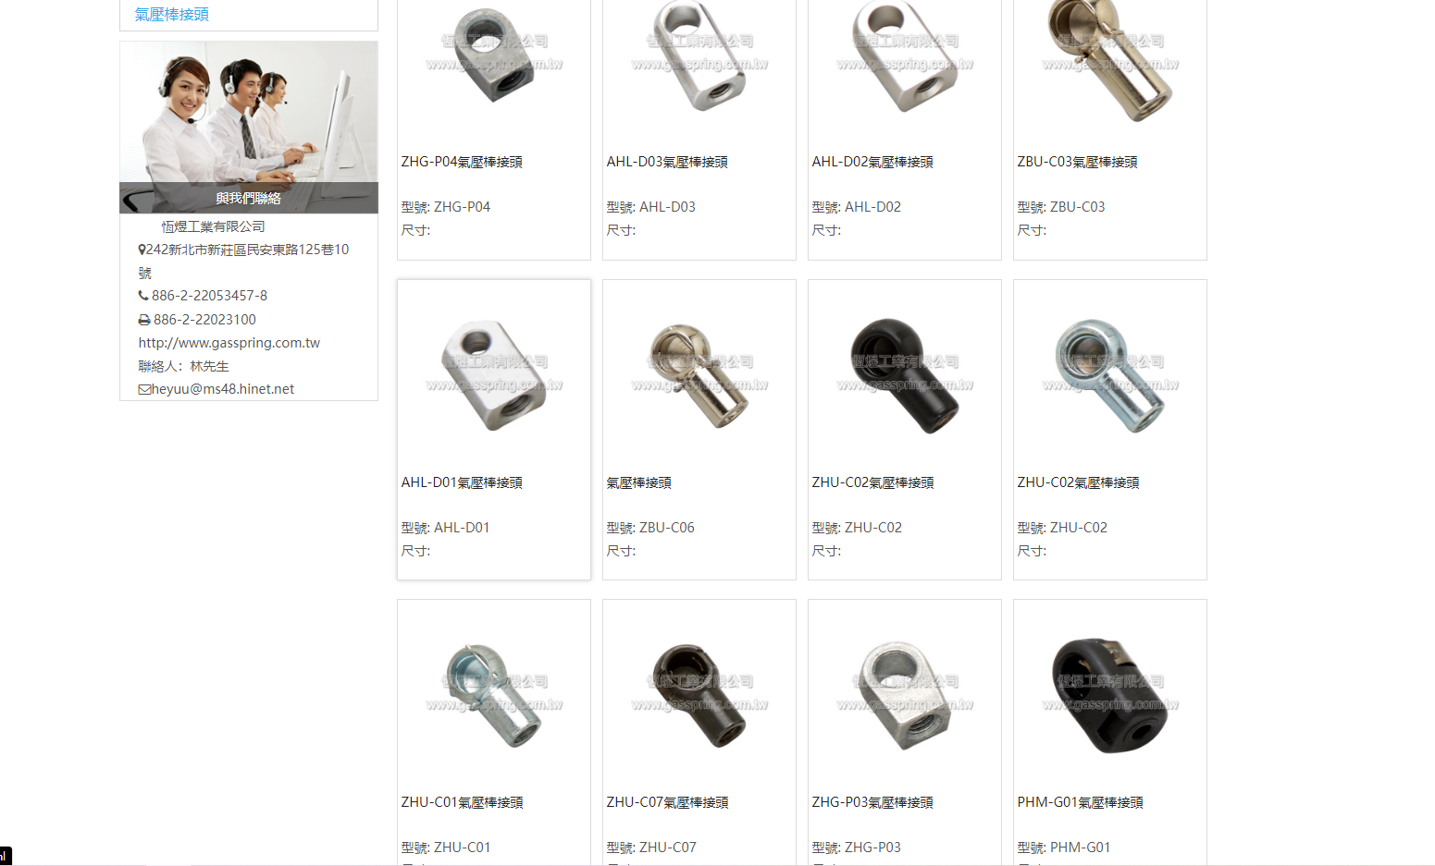

Slide 6
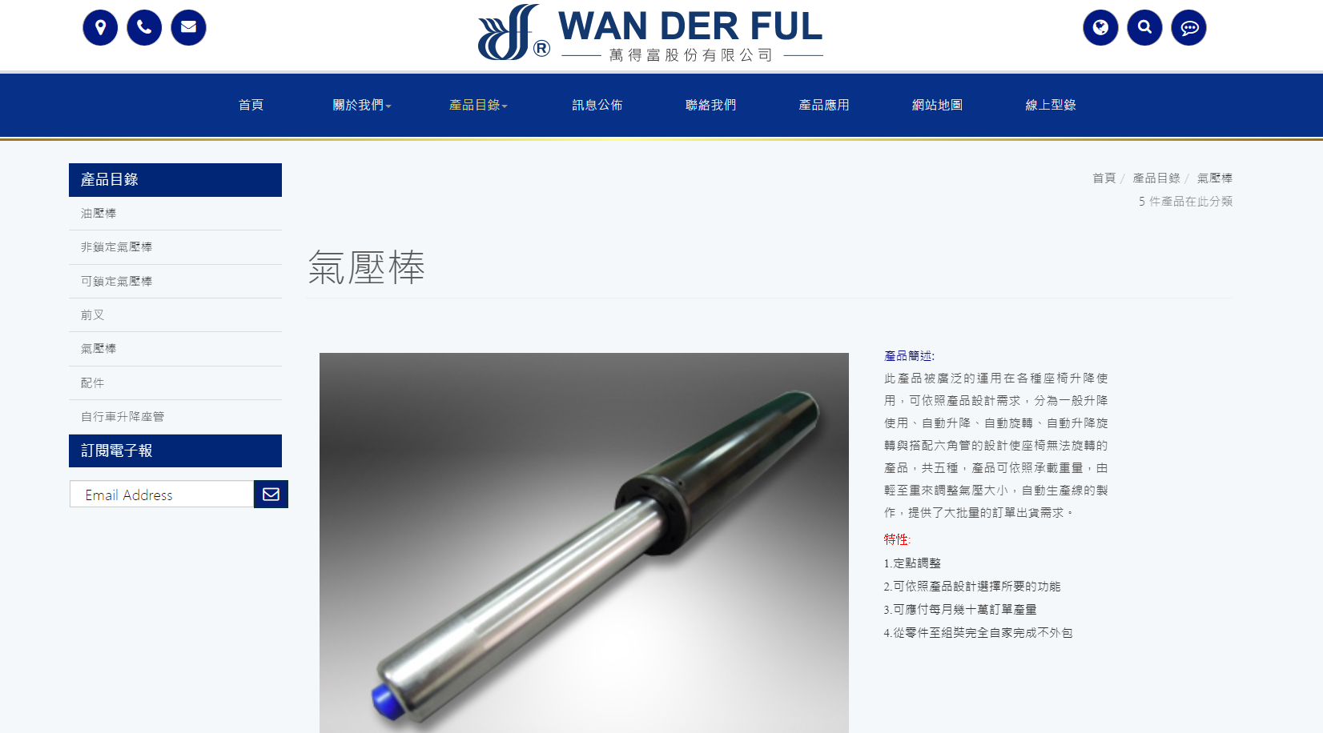

Slide 7
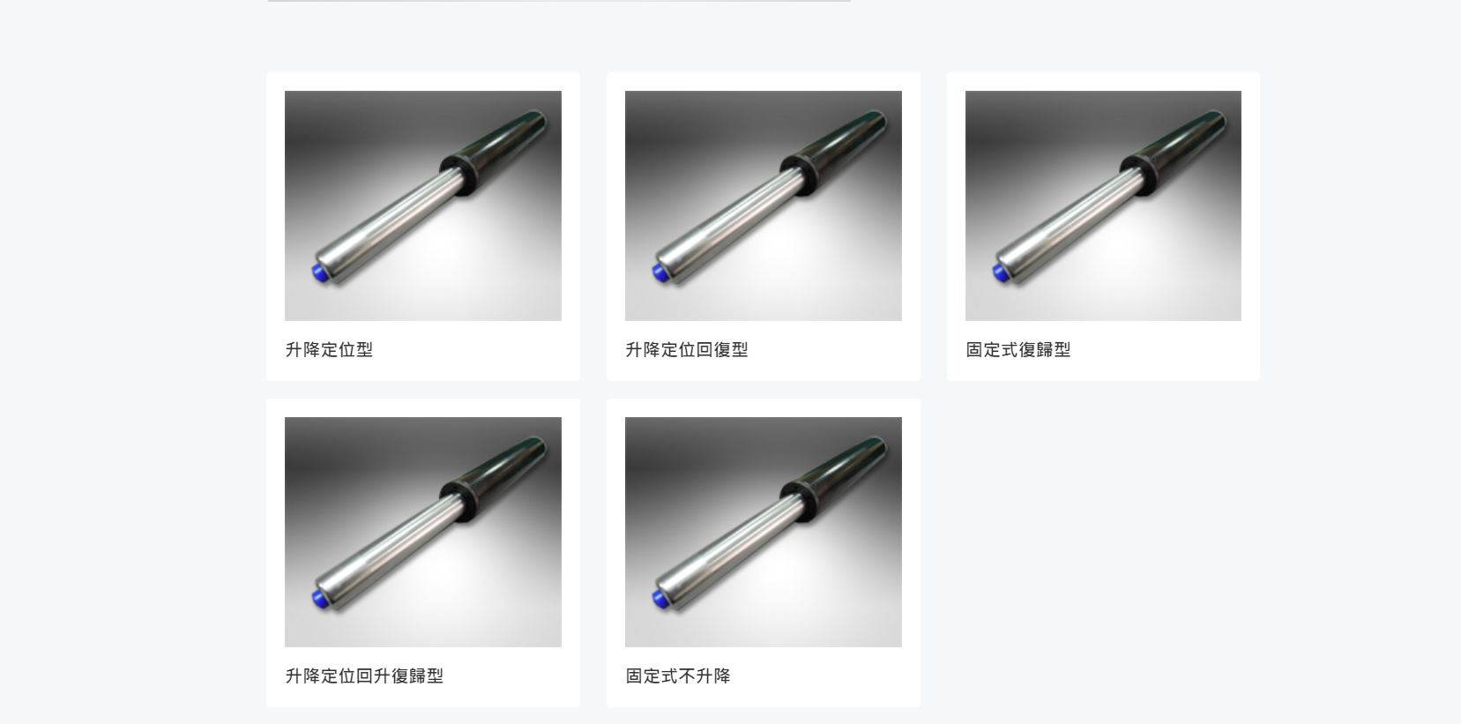
url:https://www.wdf-gasstrut.com/cate20140730101844.html

Slide 8
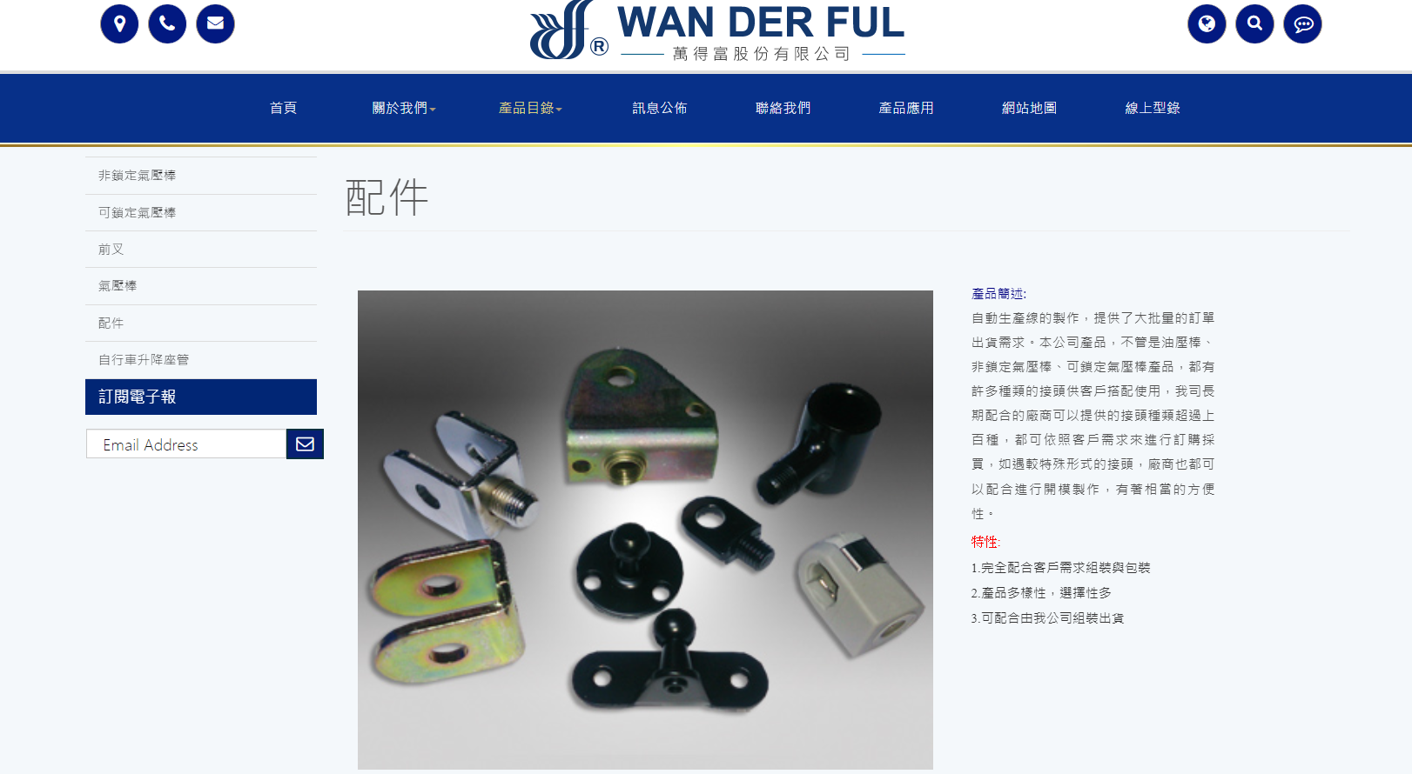

Slide 9

蝦皮不推

Slide 10

下次
內容
從找到的廠家中，並打電話到廠家了解資訊，然後討論擇一

